Slide 1

In xy Tagen
ist
Betriebsratswahl –
Gehst Du hin?

Slide 2
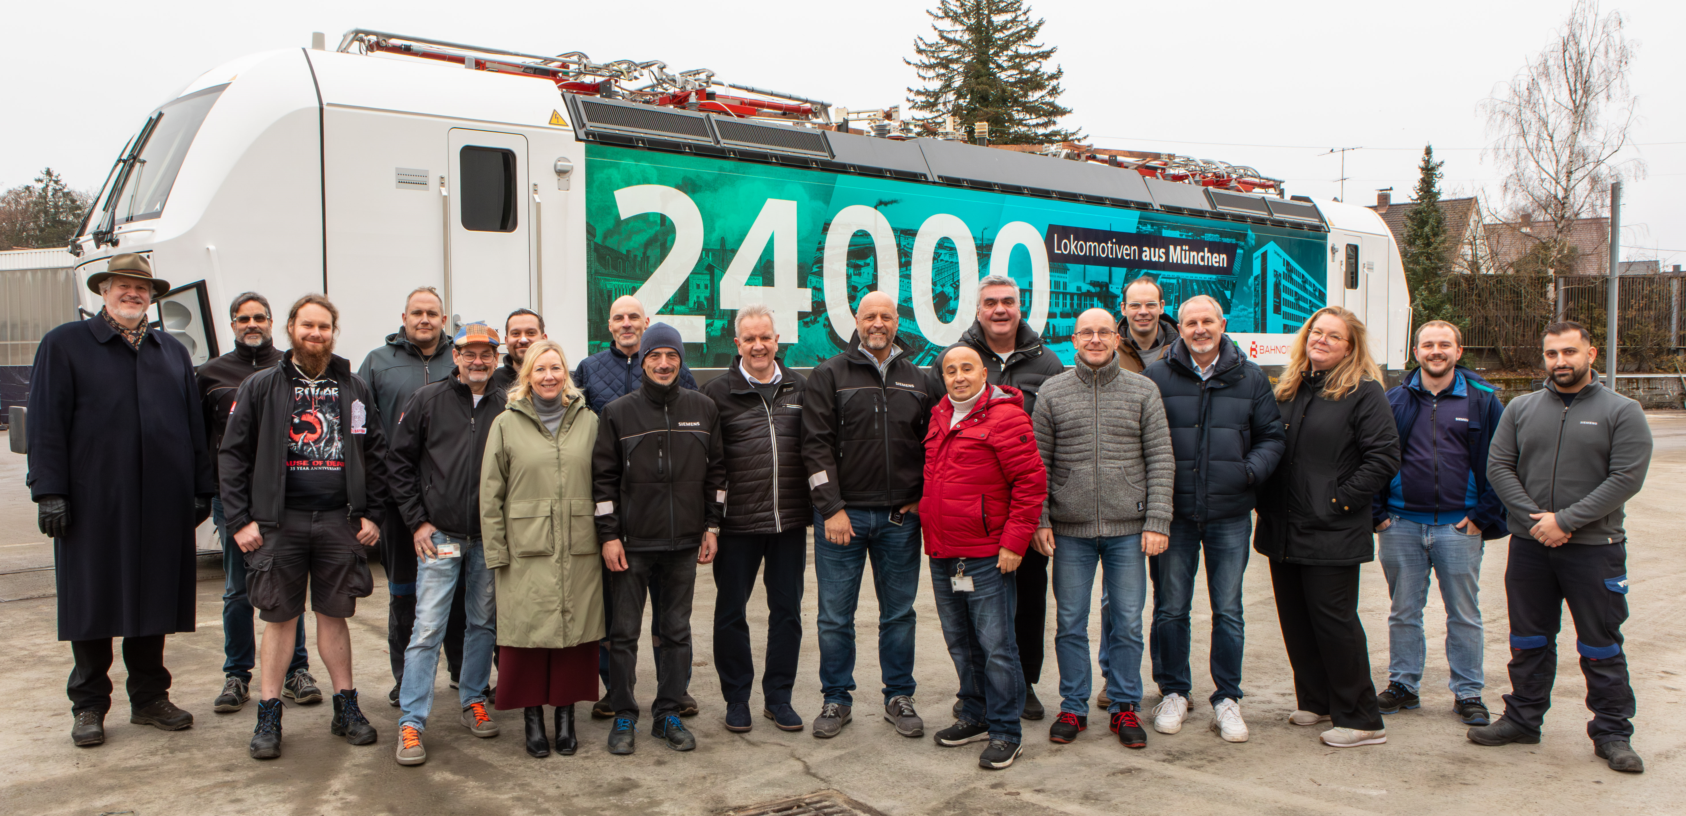
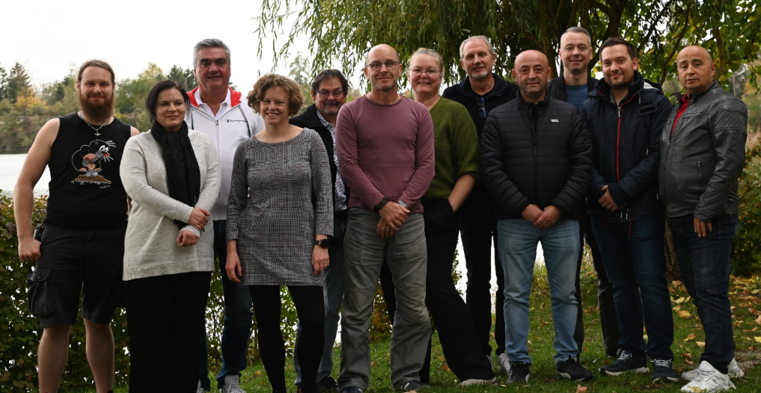


Danke
Für
Deine Stimme
Liste 2

Slide 3

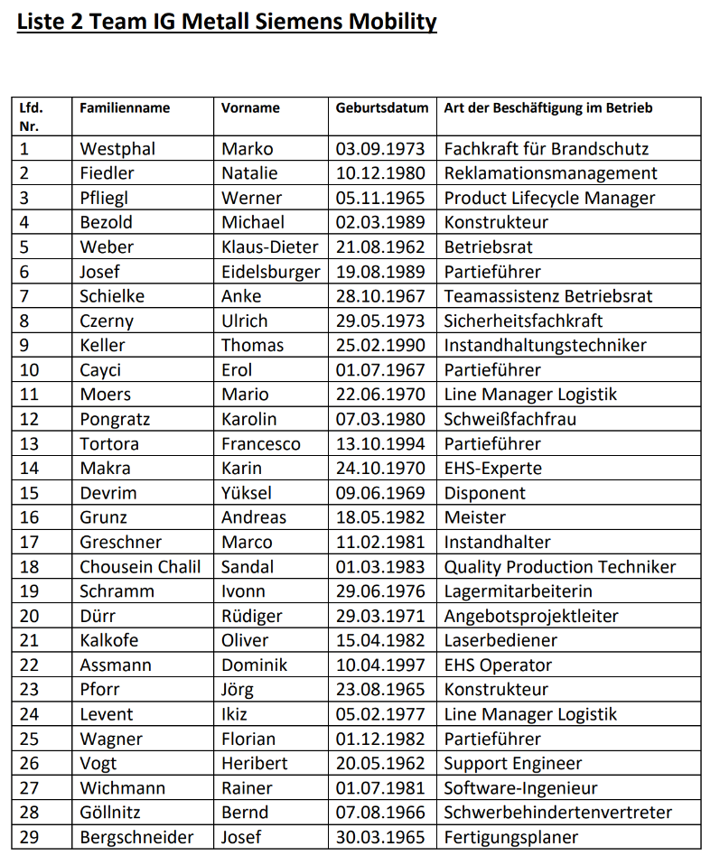
…weil Tarifstärke nicht
am Verhandlungstisch endet:
sie beginnt im Betrieb –
mit Deiner Liste 2 !

